Slide 1


PHÒNG GD &ĐT LONG BIÊN
TRƯỜNG TIỂU HỌC PHÚC LỢI
CHÀO MỪNG CÁC EM
ĐẾN TIẾT TOÁN

Slide 2

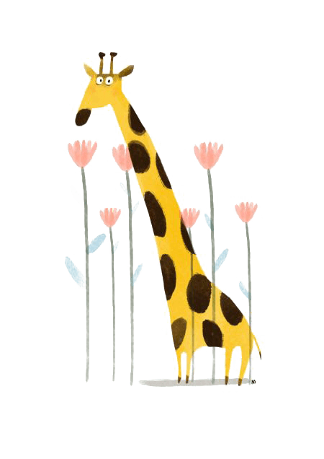
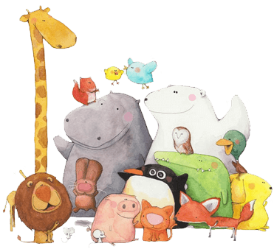
Bài 22
PHÉP TRỪ (CÓ NHỚ) SỐ CÓ HAI CHỮ SỐ
CHO SỐ CÓ MỘT CHỮ SỐ
Tiết 3: Luyện tập

Slide 3
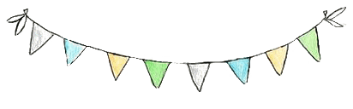



Mục tiêu
Ôn tập cách thực hiện được phép tính trừ có nhớ số có hai chữ số với số có một chữ số.
Ôn tập cách thực hiện được việc tính toán với hai dấu phép tính trong phạm vi đã học.

Slide 4


1
Đặt tính rồi tính
63 - 8
38 - 9
40 - 2
92 - 4
63
8
38
9
40
2
92
4
-
-
-
-
55
29
38
88

Slide 5
2
Đặt tính rồi tính
60
+ 4
?
- 5
55
56
?
35
- 8
+ 38
?
27
65
?

Slide 6

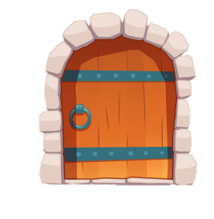


3
Con mèo nấp sau cánh cửa ghi phép tính có kết quả lớn nhất. Hỏi con mèo nấp sau cánh cửa nào?
40 - 7
53 - 9
50 - 4
33
44
46
A.
B.
C.

Slide 7



4
Ba ô tô đang che ba số là 10, 20 và 40.
Hỏi mỗi ô tô đang che số nào?
10
60 - = 50
40
20
- = 20

Slide 8
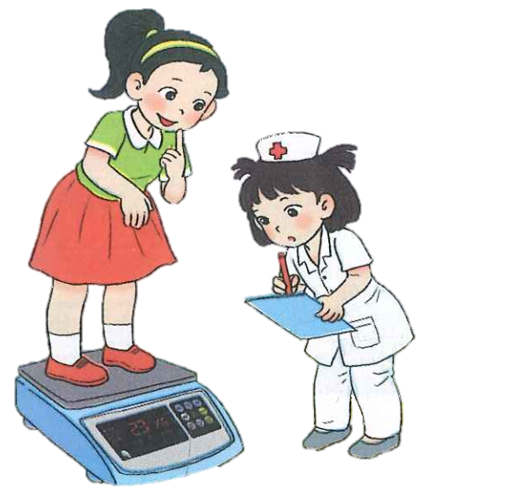
5
Mai cân nặng 23kg. Mi nhẹ cân hơn Mai 5kg.
Hỏi Mi nặng bao nhiêu ki-lô-gam?
Tóm tắt
Mai cân nặng : 23 kg
Mi nhẹ hơn Mai : 5 kg
Mi cân nặng : … kg?
Bài giải
Mi nặng số ki – lô – gam là:
23 – 5 = 18 (kg)
Đáp số: 18 kg

Slide 9

Củng cố - dặn dò
Rèn kĩ năng trừ có nhớ số có hai chữ số cho số có một chữ số
Xem trước bài sau :
“Luyện tập” trang 87, 88”

Slide 10

Tạm biệt và hẹn gặp lại
các con vào những tiết học sau!

